Slide 1
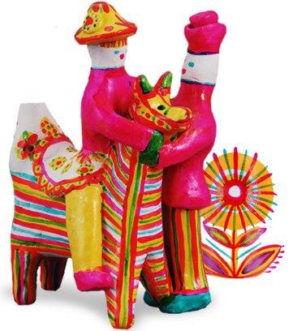
МБДОУ «Детский сад № 2» г. Усолье – Сибирское 2022г. презентация
Подготовила: воспитатель
Удовина Галина Михайловна

Slide 2
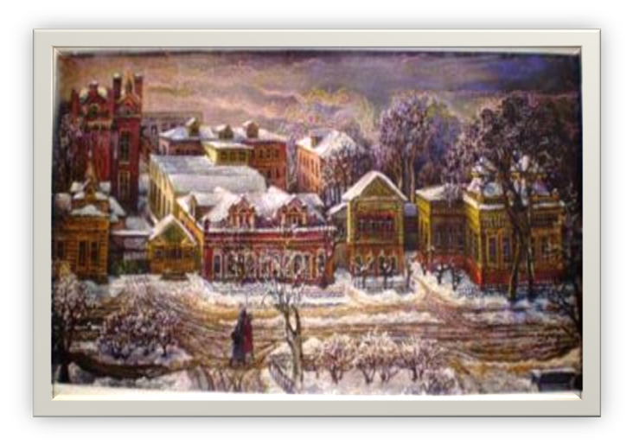
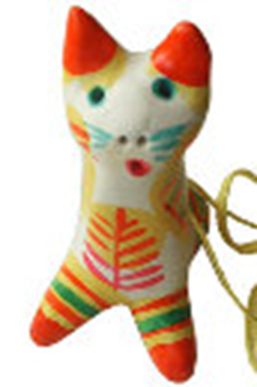
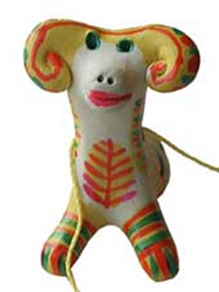
Филимоновская игрушка - старейший народный художественный промысел России. Родина промысла - деревня Филимоново Одоевского района Тульской области. Все филимоновские игрушки - свистульки, лепятся из местной пластичной глины «синики», дающей после обжига белый черепок.

Slide 3
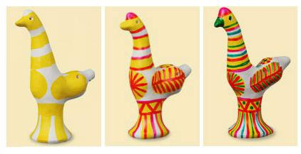
Одна из легенд рассказывает, что пришел в эти места гончар Филимон, обнаружил залежи отличной глины и начал лепить из нее горшки да игрушки. Место, где он поселился, так и прозвали Филимоново. Есть даже сказка про деда Филимона: шёл дед по дороге. С горы на гору поднимался, с холма на холм. Шёл, он шёл дремучими лесами, солнышко ярко светило. Жарко стало, а тут и ручеёк. Присел он на камушек, а тут и глина. Повертел он её - в руках - получилась птичка, проткнул дырочки - запела птичка. Так с тех пор и повелось «глиняное дело».

Slide 4
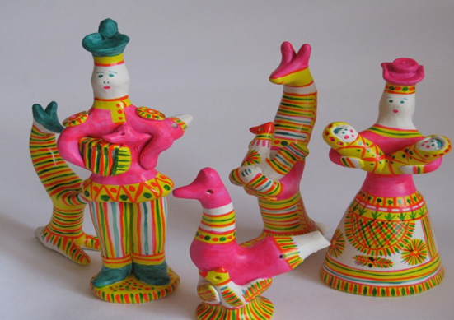
Как правило, мужчины делали только посуду, а женщины лепили и расписывали игрушки. Игрушки или «забавки» стоили на базаре дёшево, поэтому нужно было их изготовить очень много. Женщинам помогали в работе девочки, которых приучали к ремеслу с 7-8 лет. Работали зимой в свободное от сельских трудов время.

Slide 5
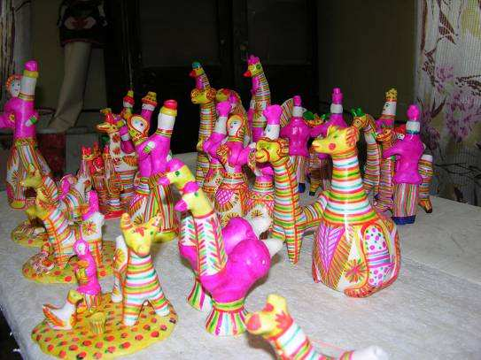
Особенности филимоновской игрушки
Белые фигурки филимоновской игрушки играют основными цветами росписи: желтым, зеленым, красным. Старинная филимоновская игрушка расписывалась только красным и зеленым, а желтоватый цвет имела сама глина после обжига. Интересно, что традиционная пластика фигурок напрямую зависела от породы жирной чёрной глины, которая при лепке и сушке давала большую усадку, вот почему все формы традиционной филимоновской игрушки вытянутые и худоватые.

Slide 6
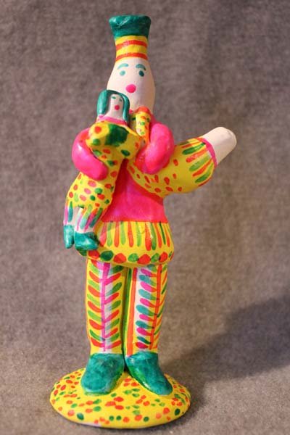
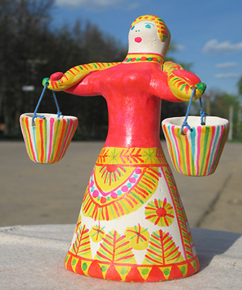
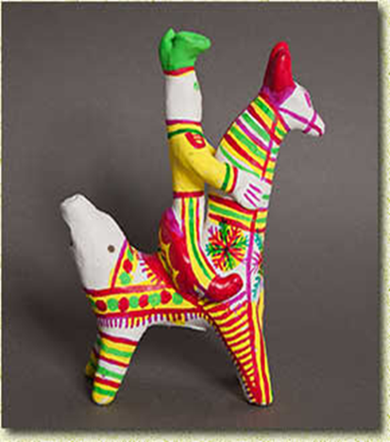
Условно все игрушки можно разделить на несколько групп: 1) люди – солдат, барыня, гармонист, мальчик на петухе, всадник, солдат с гусем.

Slide 7
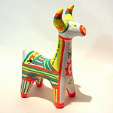
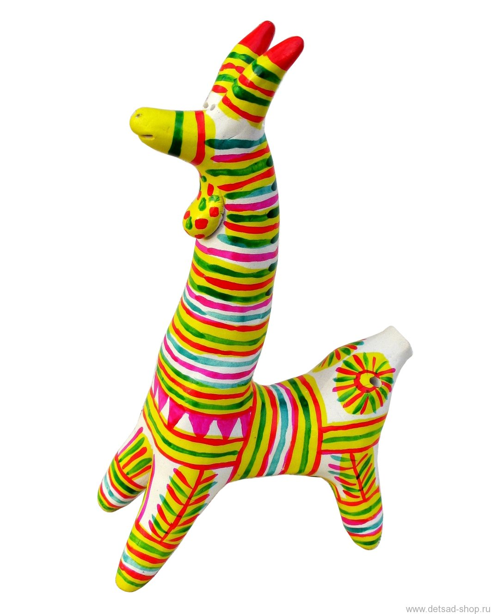
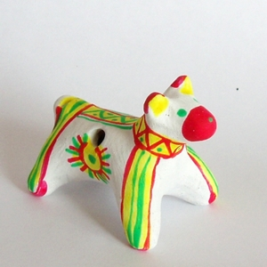
2) животные – олень, корова, конь, баран, козел, собака, кот, лиса.

Slide 8
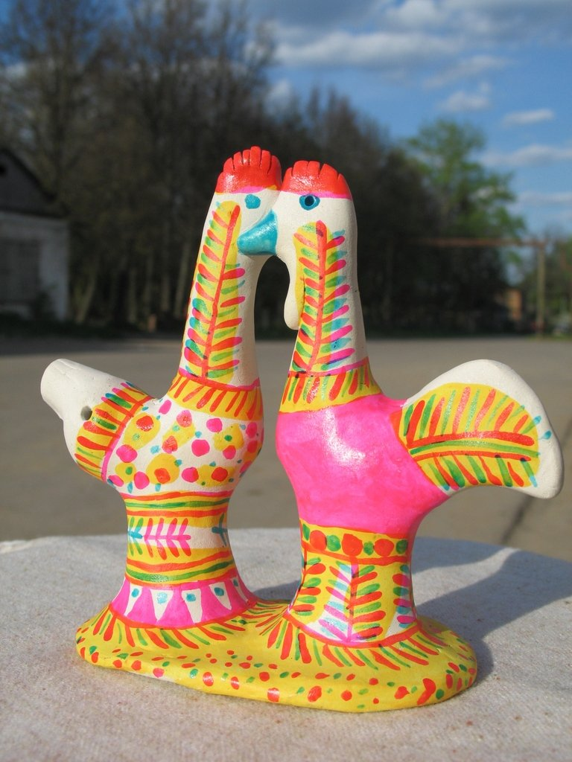
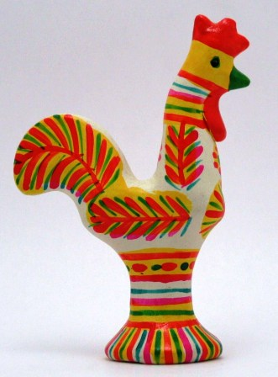
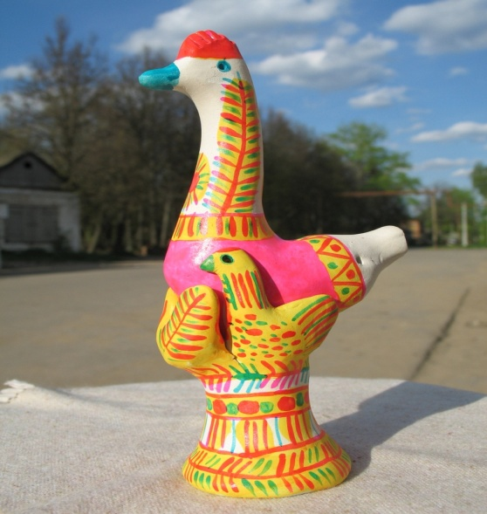
3) птицы - петух, наседка, павлин, утка.

Slide 9
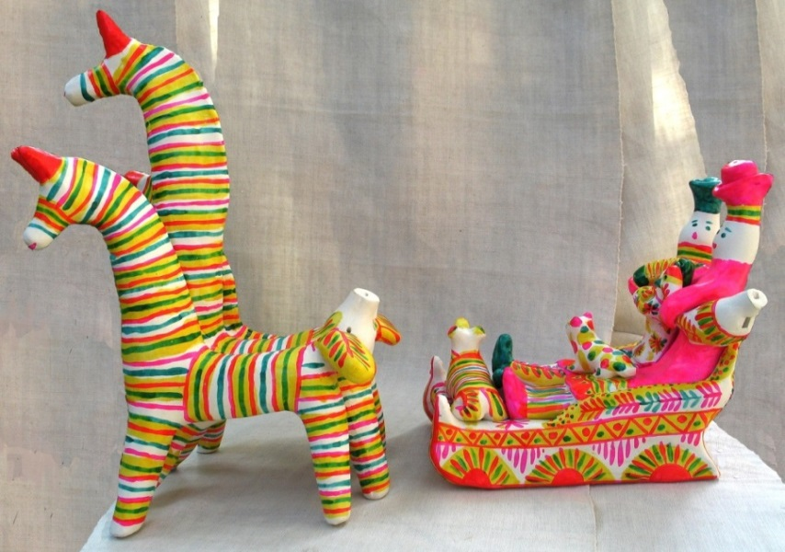
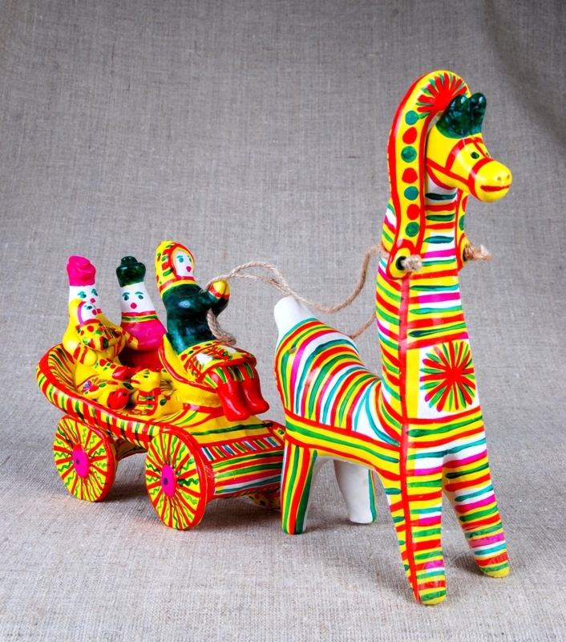
4) многофигурные композиции – чаепитие, тройка, карусель, на лавочке.

Slide 10
Знаки и символы
Символ солнца

Slide 11
Древо жизни

Slide 12
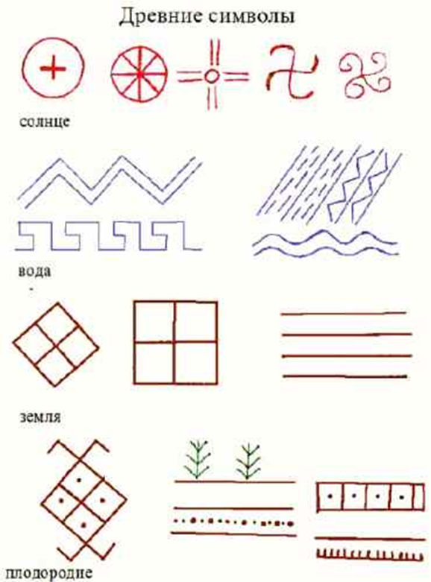
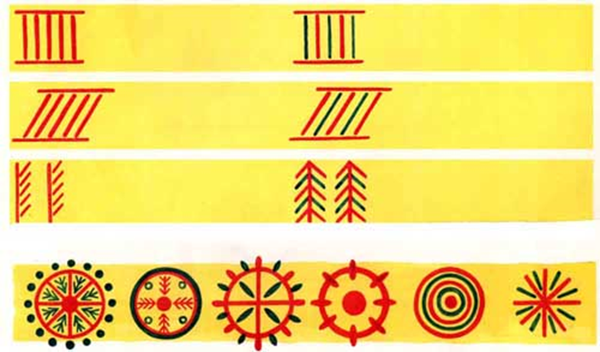
В этих незатейливых узорах выражается древняя символика крестьянской религии. Круг - солнце, треугольник - земля, елочки - символ растительности и плодородия. Все узоры напоминают нам о связях человека и природы. По старинному поверью, символы в узорах несли духовную силу, способную защитить от зла и несправедливости.

Slide 13
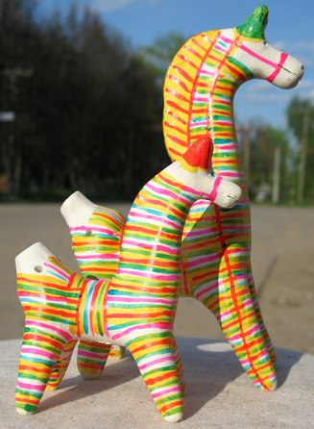
Конь – образ солнца

Slide 14
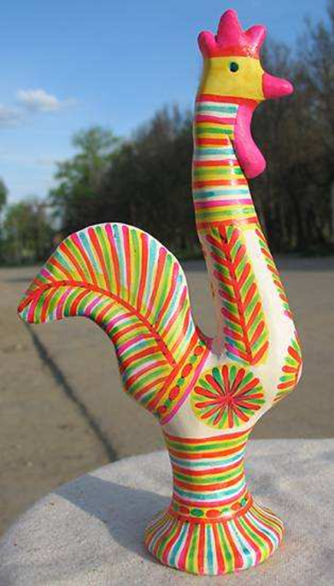
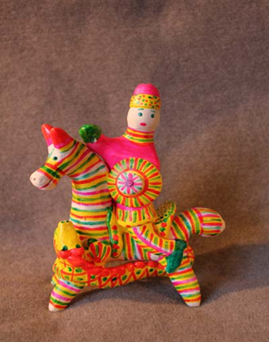
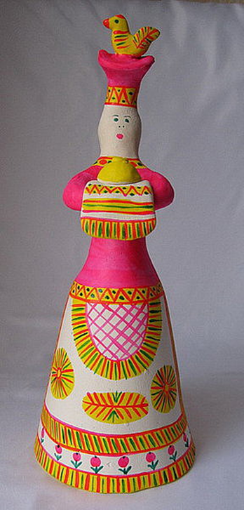
Всадник – податель травы, росы, воды, урожая, счастья. Всадник на коне – образ света, жизни. Всадник – воин освобождал Весну от зимних оков холода и мрака, отпирал Солнце и весенние воды. Барыня – хранительница домашнего очага. Её плодородие народ олицетворял в образе матери. Птица – символ света. Благодетельный его смысл связывался в народных представлениях с мечтой о счастье.

Slide 15
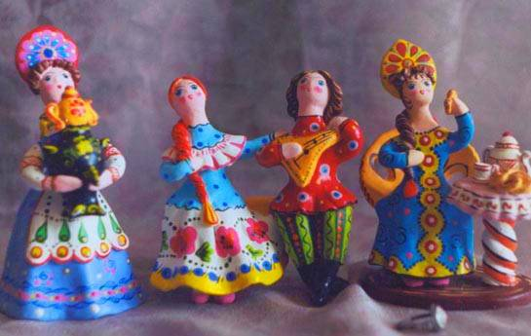
Современная лепная свистулька стала еще ярче, наряднее, больше (до 20 см. в высоту), превратилась в скульптуру малых форм и поменяла и свой облик. Наряду с традиционными барынями, всадниками, животными, возникли сложные групповые композиции и бытовые сценки из деревенской жизни, согретые сердечным теплом мастеров.

Slide 16
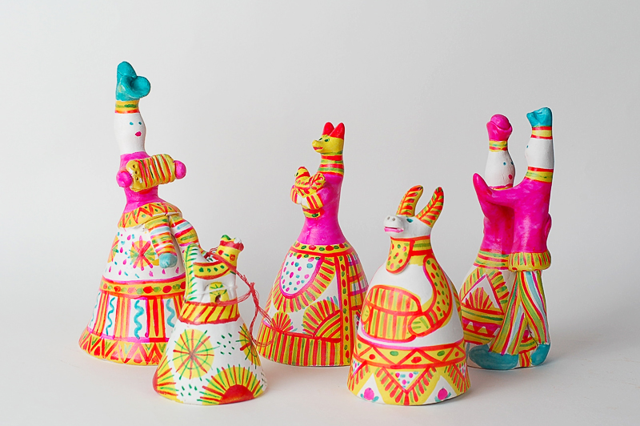
Незатейливы филимоновские игрушки. Но игрушка радует - значит, делали ее добрые руки.

Slide 17
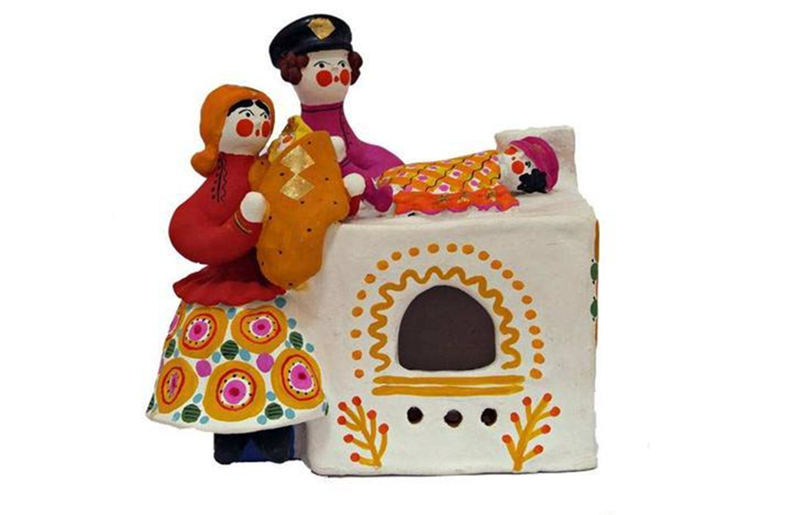
Спасибо за внимание!

